Slide 1
MSM予報データの精度分析と 時系列を対象とした深層学習による 日射予測手法の提案
熊野さんの引継ぎ報告
閉鎖循環式陸上養殖における 深層学習を用いた日射量予測
福井大学 電力システム研究室
B4 渡辺悠斗
指導教員 重信颯人，髙橋明子，伊藤雅一
Notes:
引継ぎ報告をさせていただきます。

Slide 2
１．背景：陸上養殖
魚の生存や飼育に欠かせない電力を何で得るのか
陸上養殖の特徴：停電に弱い→安定した電力供給が必要
また、
・資源枯渇
・地球温暖化などの環境負荷の危惧
拡大する
政策・支援
PVおよびそれに対応する蓄電池を利用
Notes:
僕は、熊野さんのMSM予報データの精度分析と時系列を対象とした深層学習による日射予測手法の提案という研究を引継ぎました。
JSTの陸上養殖の共同研究で、まず、背景についてお話させていただきます。現在、陸上養殖の大きな課題として、停電に弱く、安定した電力源をどう確保するかという問題があります。
そこで、資源枯渇や地球温暖化などの環境負荷の危惧、それとともに政策や支援が拡大しているという状況から、太陽光発電やそれに対応する蓄電池を利用しようと考えました。

Slide 3
２．目的
課題
天候・季節に左右されるPVの不安定性
お魚の生存と生育管理に必要な電力（エネルギー）の確保
日射量予測が重要
目的
閉鎖循環式陸上養殖の実現のために
→高精度な日射量の予測が必要
Notes:
しかし、太陽光発電（PV）を使用するにあたって、大きな課題があります。それは、天候や季節に左右されるPVの不安定性です。この課題を解決するために重要になってくる、高精度な日射量予測をしようと考えました。

Slide 4
３．現状
分かったこと
分からなかったこと
適宜追加

Slide 5
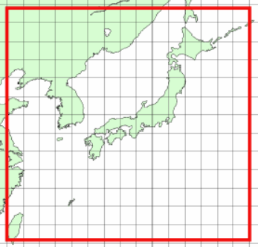
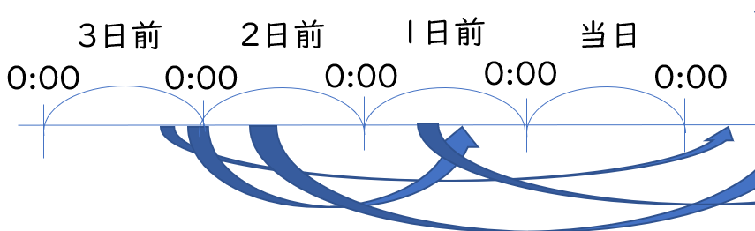
４．引継ぎ内容① MSMデータ分析
ＭＳＭデータ
→メソ数値予測モデル
発行元：気象庁
領域：日本とその近海を5kmメッシュ
要素：日射量・気温・相対湿度etc.
予報時間：78時間予報（初期時刻（JST）9:00,21:00）
39時間予報（初期時刻 上記以外の時間帯）
※1時間ごとの数値を算出
※３時間間隔で予報
MSMの計算領域
Notes:
続いて、引継ぎ内容についてお話させていただきます。一つ目は、MSMデータの精度分析についてです。MSMとは、気象庁より発行されているメソ数値予測モデルで、データの概要としましては、日本とその近海を格子状にメッシュした範囲それぞれの日射量、気温や相対湿度などの要素を予測するものになっています。予報時間は開始時刻が日本時間の9時と21時の場合は78時間の予報を行い、それ以外の時間は、39時間の予報を行います。予報は3時間間隔で行われ、それぞれの開始時間による予報は1時間ごとの数値を算出しています。

Slide 6
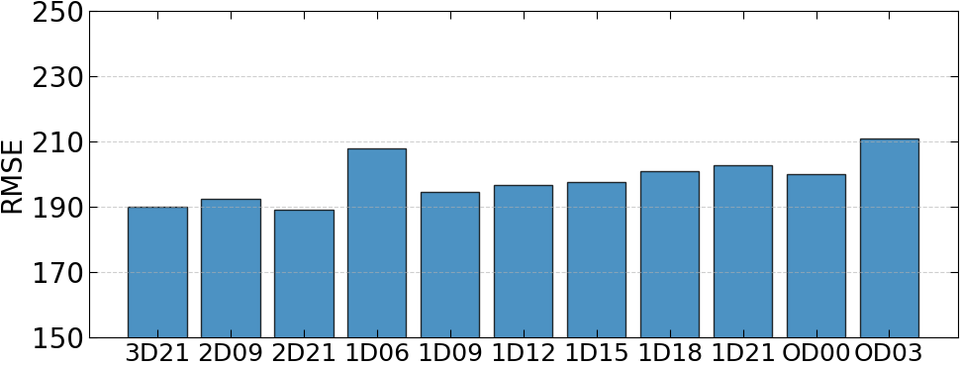
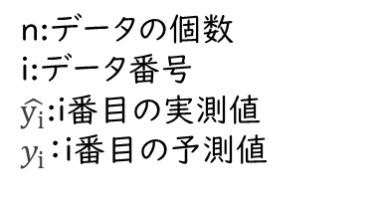

４．引継ぎ内容① MSMデータ分析
予測精度-MSM
条件
地点：沖縄県那覇市（東経127度68分、北緯26度20分）
予測対象日：2023年1月1日～2023年12月31日
それぞれの更新時の当日の予報を比較
初期時刻ごとのRMSE
3D：3日前
2D：2日前
1D：1日前
OD：当日
RMSE$=\sqrt{\frac{1}{n}\sum_{i=1}^{n}{{\left.(\hat{y_{i}}−y_{i}\right)}^{2}}}$
n:データの個数
i:データ番号
$\hat{y_{i}}$:i番目の実測値
$y_{i}$：i番目の予測値
遠い
予報時刻
近い
・ ３D２１とODの比較→約６割の日が３D２１の方がRMSE 小さい
・ 3D21の予報は平均的な日射を予報するのに対し、
OD03は日射のピークを狙うため誤差が大きくなる可能性あり
Notes:
そして、MSMデータの予測精度を、同じく気象庁が発行している日射量の実測値と比較し、分析しました。評価方法には、RMSE（二乗平均平方根誤差）を用いました。結果としては、グラフより、予報時刻が近くなるにつれ、RMSEがおおきくなっていく傾向があることが分かりました。これは、遠い時刻の予報は平均的な日射を予報するのに対し近い時刻は日射のピークを狙うため誤差が大きくなる可能性があると推測しました。

Slide 7

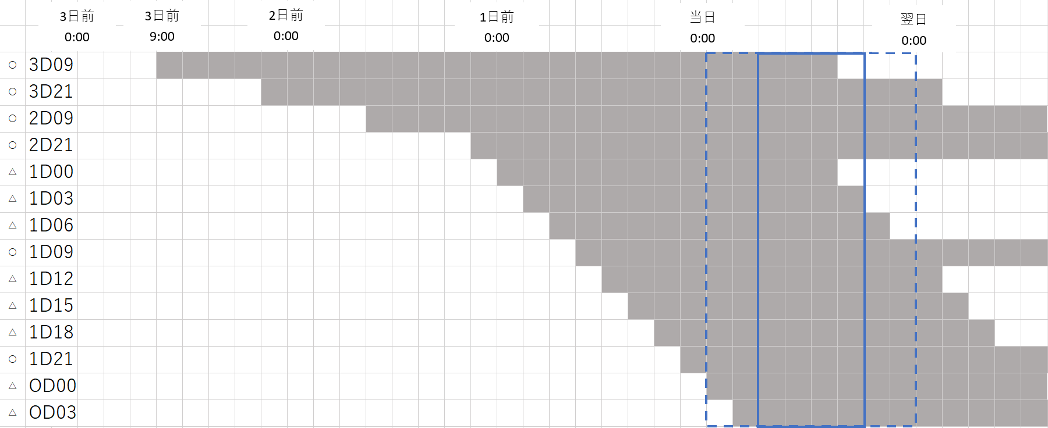
４．引継ぎ内容② CNN：画像認識による予測
３D２１からOD03の予報データを使用したい
→二次元化（画像化）
手順
時系列予報更新
MSMデータを取得し、下図のように並べ、予測対象区間を切り取る
2. 要素ごとに正規化しグレースケール画像に変換する
3. 32×32pixelにリサイズする（バイキュービック法）
4. 説明変数を3要素にする場合、それぞれの要素をRGBに当てはめ変換する
時系列データ
3日前0:00
3日前9:00
2日前0:00
1日前0:00
当日0:00
翌日0:00
今回の予測では、これらすべての時間帯の予報を用いるわけではない。
Notes:
そして、予報更新の時系列によって、改善した日と悪化した日それぞれの特徴を学習することで
予測精度向上が期待できると考え、3日前21時から当日3時の予報データを使用するために、従来のNN手法に対して横：時刻， 縦：予報更新の２つの時系列を利用しようと考えました。
手順はこのようになっています。まず、MSMデータを取得し、図のように並べます。横軸が予報の時系列を表していて、1番上が3日前の９時から当日15時までの予報になっています。縦軸は予報更新の時系列になっていて、一番下は当日の3時に更新した予報になっています。この図から、予報対象区間を切り抜き、並べられたそれぞれの値を正規化し、グレースケール画像に変換します。その後、バイキュービック法を用いて、32×32pixelにリサイズします。

Slide 8
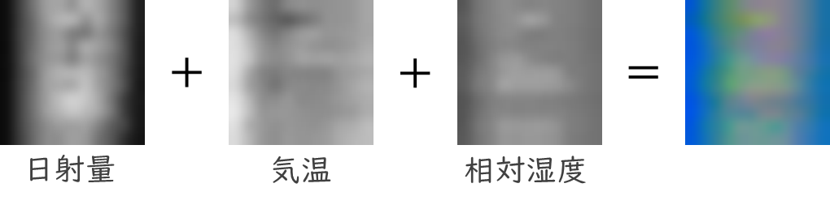
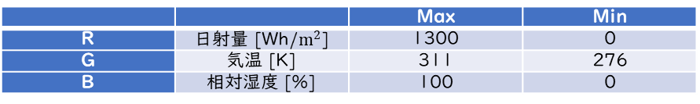
４．引継ぎ内容② CNN：画像認識による予測
説明変数を3要素（日射量・気温・相対湿度）にして画像に変換する場合
MSMデータを取得し、下図のように並べ、予測対象区間を切り取る
2. 要素ごとに正規化しグレースケール画像に変換する
3. 32×32pixelにリサイズする
4. 説明変数を3要素にする場合、それぞれの要素をRGBに当てはめ変換する
赤：日射量(R)
緑：気温(G) 青：相対湿度(B)
CNN 入力層
CNN(L)
CNN 入力層
CNN(RGB)
正規化に使用した値
 |  | Max | Min
R | 日射量 [Wh/$m^{2}$] | 1300 | 0
G | 気温 [K] | 311 | 276
B | 相対湿度 [%] | 100 | 0
Notes:
また、説明変数を、日射量・気温・相対湿度の三要素にして画像変換する場合、それぞれの要素をR、G,Bに振り分け、RGB画像に変換します。

Slide 9

４．引継ぎ内容② CNN：画像認識による予測
CNN（Convolutional Neural Network）： 畳み込みニューラルネットワーク
・画像認識の分野で利用→二次元化した時系列データの学習
出力
入力
(〇×〇)
カーネル
(〇×〇×〇)
・畳み込み層
フィルタ数
CNNが、画像から様々な要素で特徴づけをし、各要素のカーネル（フィルタ）を通して特徴を残した画像を抽出する。構造の項目は設計者が決定（カーネルサイズ、フィルタ数etc.）
・プーリング層
設計者が決めたルールで処理を行う。（プーリング方法、プーリングサイズetc.）
・Flatten層
畳み込み・プーリングで抽出された画像のデータをすべて１列に並べる。
全結合層
で抽象化された特徴を判断材料にし、出力層で最終的に分類・回帰（数値化）
Notes:
そして、二次元化した画像を利用するために、畳み込みニューラルネットワークと呼ばれるCNNというモデルを利用しました。CNNは画像認識の分野で利用され、二次元化した時系列データを学習させるのに適しています。CNNの具体的な構造としては以下のようになります。まず、画像データを入力し、畳み込み層によって、カーネルと呼ばれるフィルタのようなものを通して、特徴を残した画像を抽出します。カーネルサイズや、フィルタ数などの構造の項目は設計者が決定します。（フィルタは勝手に決まる）
次に、プーリング層と呼ばれる部分で、さらに画像の特徴を圧縮して抽出します。そして抽出された画像をFlatten層で1列に並べ、全結合層で抽象化された特徴を判断材料にして最終的に出力します。

Slide 10
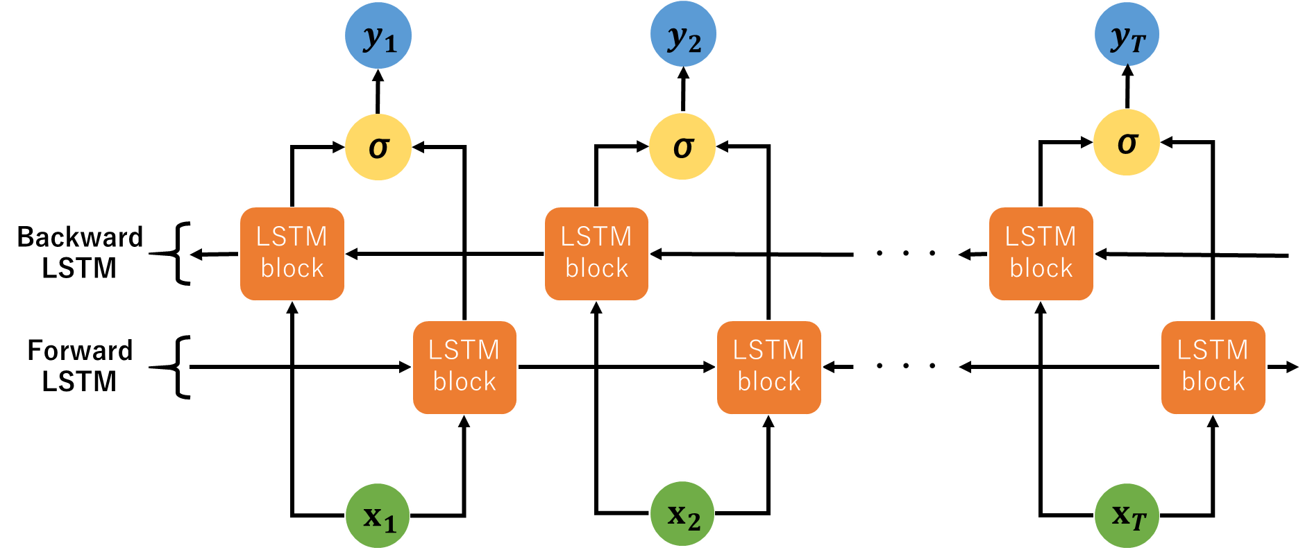
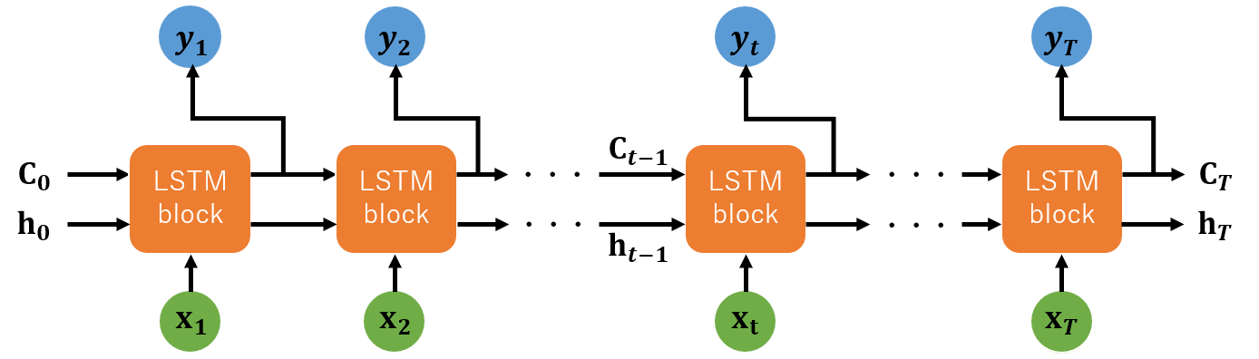
４．引継ぎ内容③ LSTMとBiLSTMの概要
LSTM(Long Short Term Memory)
・RNN（Recurrent Neural Network）を改良した手法
・再起型ニューラルネットワーク
・時間的依存性のあるデータ処理を得意とする
→過去から未来方向の時系列データを学習し、未来を予測
BiLSTM(Bidirectional Long Short Term Memory)
・LSTMの拡張版
・過去→未来方向に加え、未来→過去の双方向での学習ができる
→時系列でのより細かい特徴を見つけやすい
LSTM
BiLSTM
Notes:
次に、別のニューラルネットワークである、LSＴＭとBiLSTMについて簡単に説明します。まだ中身は理解できていないのですが、それぞれの特徴を調べた部分だけ説明します。まず、LSTMは、過去のデータを記憶して学習する再起型ニューラルネットワークの1種で、時間的依存性のあるデータ処理を得意とし、過去から未来方向の時系列データを学習し、未来を予測することができます。BiLSTMは、LSTMの拡張版で、過去→未来の方向に加えて、未来→過去の双方向での学習ができるという特徴があります。この特徴を生かして、時系列でのより細かい特徴を見つけやすいモデルになっています。

Slide 11
４．引継ぎ内容④ 予測方法と比較結果
機械学習
学習用データ
評価用データ
Notes:
続いて、予測方法に用いる機械学習について、簡単に説明します。目的変数とは，予測したい変数のことで出力になります。
説明変数とは、目的変数を説明することができる入力する変数のことです。
説明変数と目的変数の関係を学習し、将来の予測に利用します。
それぞれ学習用データと、評価用データを用意し、学習期間では学習データを入力しモデルに学習させて、評価期間ではモデルに説明変数を入力し、出力された目的変数と、実際の目的変数を比較することでモデルを評価します。

Slide 12
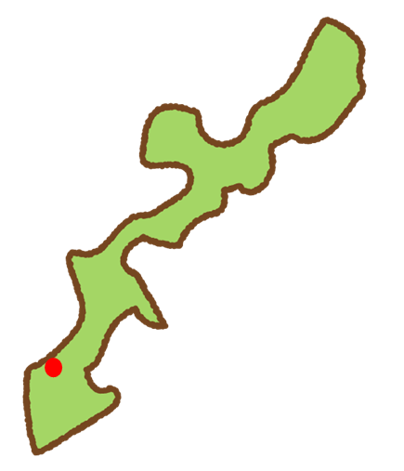
４．引継ぎ内容④ 予測方法と比較結果
学習データ
説明変数
LSTM・BiLSTM ： 年(Y), 月(M), 日(D), 時刻(TT), MSMデータ(日射量)
CNN(L) ： MSMデータ(日射量)
CNN（RGB) ： MSMデータ(日射量, 気温, 相対湿度)
目的変数 ： AMeDAS日射量実測データ
MSM予報データ初期時刻 ：
当日（OD） 3:00, 0:00,
前日（1D） 21:00, 18:00, 15:00, 12:00, 9:00, 6:00
二日前（２D） ９：００, 21:00
三日前（３D） 21:00
地点 ： 沖縄県那覇市(東経127度68分、北緯26度20分)
学習期間 ： 2022年6月19日～202４年１０月31日
評価期間 ： 202４年１１月1日～202４年1１月31日
※データのスパース性を考慮し、使用する時間を各日の8:00～18:00とする
Notes:
実際に予測に用いた学習データはこのようになっています。説明変数はそれぞれの日の日射量または気温と相対湿度を加えたもので、目的変数はAMeDAS日射量実測データです。入力に用いたMSMデータの予報初期時刻は、、、で、地点は、、、、、学習期間と評価期間はそれぞれこのようになっています。ただし、入力と予測で使用したデータは、データのスパース性を考慮し、使用する時間を各日の8:00～18:00としました。
スパース性とは 今回でいうと日射量などの、値が多くの時間で0になると、 計算が非効率で、情報が薄く学習しにくいことや、過学習することがあるので、使用するデータを特徴のある部分で切り出すということです。

Slide 13
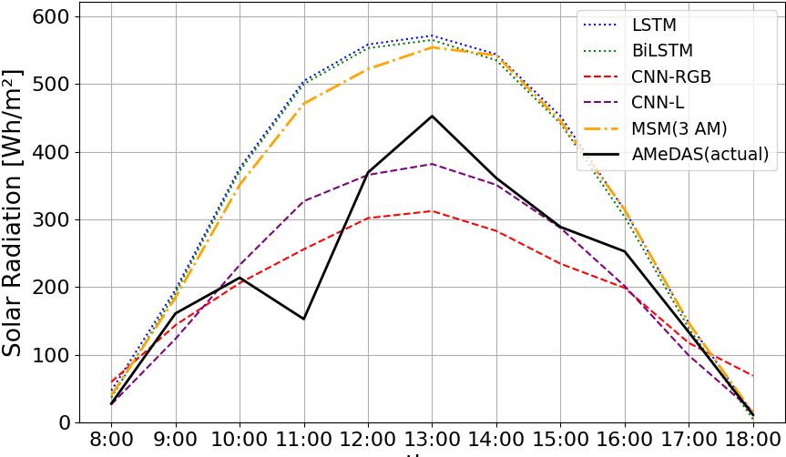
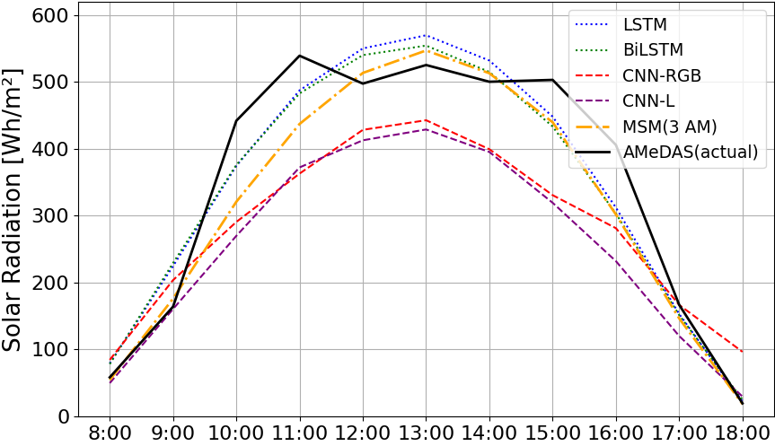
４．引継ぎ内容④ 予測条件と比較結果
評価期間（1か月）：MSMが基準（RMSE比較）
LSTM・BiLSTMは精度向上
CNNは入力（ＭＳＭデータ）よりも精度悪化
ケーススタディ（ＣＮＮ）
１１月２９日（CNNの精度が良い日）
１１月１０日（CNNの精度が悪い日）
予測手法 | RMSE
MSM（OD03） | 111.58
LSTM | 96.14
BiLSTM | 95.53
CNN（L） | 116.44
CNN(RGB) | 124.45
予測結果（2024/11/29）
予測結果（2024/11/10）
LSTM、BiLSTMはMSMに近い予測値
CNN→MSMと離れた値を出力する日が多い→MSMの外れ値を考慮するのが原因？
一方、特定日（ばらつきが大きい日など）はMSMの平均をとることで精度向上か
Notes:
それでは、結果について説明します。評価期間1か月で、MSMを基準としたRMSEの比較では、LSTM・BiLSTMは精が度向上し、CNNは入力（ＭＳＭデータ）よりも精度悪化しました。また、LSTMとBiLSTＭはＭＳＭに近い予測値を算出し、CNNはMSMと離れた値を出力する日が多かったです。これは、MSMの外れ値を考慮するのが原因だと推測しました。一方、特定日（ばらつきが大きい日など）はMSMの平均をとることで精度が向上したと考えられます。（いろいろな更新開始時刻での平均？）

Slide 14
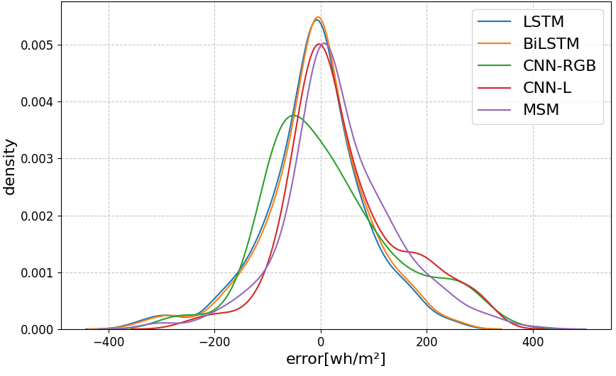
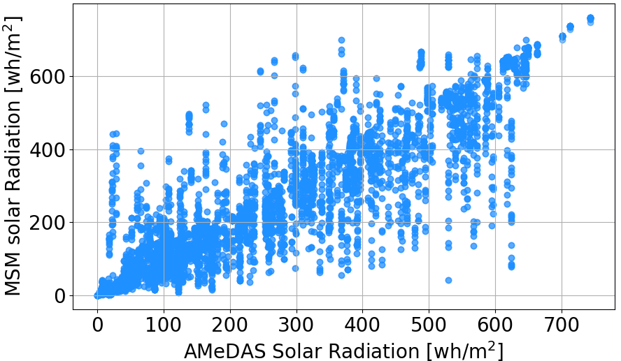
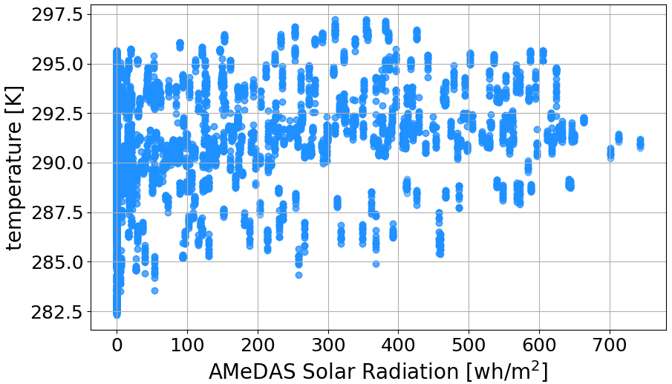
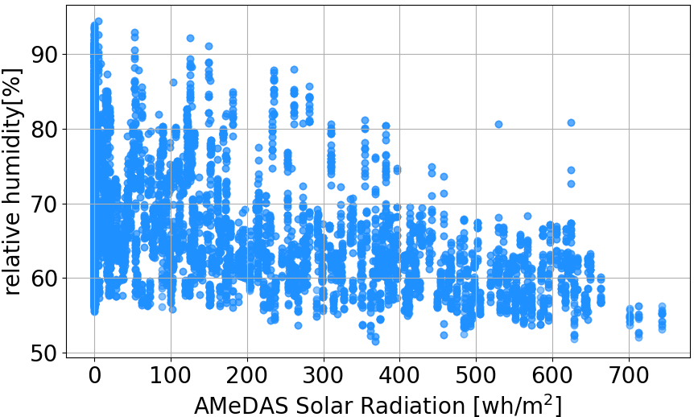
４．引継ぎ内容④ 予測条件と比較結果
各手法の誤差密度
LSTMとBiLSTMの誤差分布はピークが高く、誤差範囲が集中しているため、予測の安定性が高いと考えられる。
MSM以外の今回適用した予測手法はすべて負の値にピークが来ている。
また、CNN-RGBはピークが低く、大きく負の方向に振れている。
CNN-RGBの方がCNN-Lより精度が落ちた原因の考察
実測日射量と日射量予測値の
関係
実測日射量と気温予測値の
関係
実測日射量と相対湿度予測値の
関係
CNN-RGBでの精度が悪かった理由として、日射量と相対湿度、日射量と気温の相関があまりなかったことが原因と考えられる。
Notes:
次に、各手法での誤差がどのように分布しているかを分析するために、誤差密度分布を比較しました。グラフを見てみると、LSTMとBiLSTMの誤差分布はピークが高く、誤差範囲が集中しているため、予測の安定性が高いと考えられます。MSM以外の今回適用した予測手法はすべて負の値にピークが来ています。また、CNN-RGBはピークが低く、大きく負の方向に振れています。 また、RGBとして、日射量・気温・相対湿度３要素を入力画像データに用いた場合の方が日射量のみを用いた予測より精度が落ちた原因を考察すると、それぞれ気温と相対湿度の、日射量との相関があまりなかったことだと考えました。

Slide 15
５．まとめ
MSMのデータ分析の結果、MSMは常に優れているわけではないと分かった。（特に日中などの変化が大きい時間帯）
複数のＭＳＭデータを学習させるためにデータを画像化
→予報の更新と一日の時間の流れの２つの時系列を１つの画像で
表現することが可能になった。
LSTMとBiLSTMの比較では、わずかにBiLSTMの方がRMSEが小さく、精度が高いことが分かった。
MSＭのデータから二次元化した画像は、元のＭＳＭデータよりも多くの日で精度が低下（特定の日ではCNNの方が精度が高い）
今後の課題
CNNの構造変更による精度向上が見込めるか（説明変数の追加や画像作成工程の変更）
MSM以外のデータを入力データとして用いた場合の精度の変化
Notes:
まとめに入ります。熊野さんの研究で分かったことは、MSMのデータ分析の結果、MSMは特に日中などの変化が大きい時間帯などで常に優れているわけではないということ、LSTMとBiLSTMの比較では、わずかにBiLSTMの方がRMSEが小さく、精度が高いことです。そして、MSＭのデータから二次元化した画像は、元のＭＳＭデータよりも特定の日を除く、多くの日で精度が低下したこともわかりました。
今後の課題としては、CNNの構造変更による精度向上が見込めるかどうか、（説明変数の追加や画像作成工程の変更）
また、MSM以外のデータを入力データとして用いた場合の精度の変化がどうなるかという点です。

Slide 16
付録

Slide 17
補足（CNN：画像認識による予測）
畳み込み層
タブ 参照

Slide 18
天候・季節に左右されるPVの不安定性
課題
システム効率の低下や危機寿命短縮のリスク
PVシステムの適切な制御や運用計画の立案が必要
高精度な日射量の予測が必要に
３日前
２日前
１日前
当日
0:00
0:00
0:00
0:00
0:00

